Slide 1
”
“警钟长鸣”2016年民航事故症候案例讲解系列
第一期

Slide 2
2016年5月1日东航A319
康定机场跑道外接地

Slide 3
事件经过
2016年5月1日，东方航空四川分公司空客A319机型/B-6430号机执行成都-康定 MU5443航班。07:21塔台给出经KD801标准RNP-Ar程序进近，使用跑道33号的进场指令。07:30飞机高度修正海压6200米，因33号跑道五边天气变差，管制员指挥飞机上升至标准气压6600米，飞往KD614加入15号跑道RNP-Ar程序。07:40管制员指挥继续飞往KD614加入等待程序，此时飞机高度标准气压6300米。07:44飞机加入KD614左等待，保持标准气压高度6600米。07:56塔台接到气象报告15号跑道五边天气够标准，指挥飞机沿15号RNP程序进近。08:13，机组报告位置KD405，管制员提醒机组注意做好决断。08:15，塔台听到机组说“我复飞了”。随后管制员询问机组是否返航成都，机组回答“是的，回成都”，然后塔台指挥飞机上到标准气压8100米，经本场上空直飞KAMAX，并交给成都区调指挥。
该飞机在双流机场着陆后，机务检查发现飞机右主轮刮伤露线，右水平尾翼被一根黄色金属管贯穿损伤，2号发动机尾喷管外左侧有击伤痕迹，飞机蓝液压系统液压油漏光。跑道外接地事件，造成康定机场15号跑道入口6个引进灯和1个顺序闪光灯受损。

Slide 4
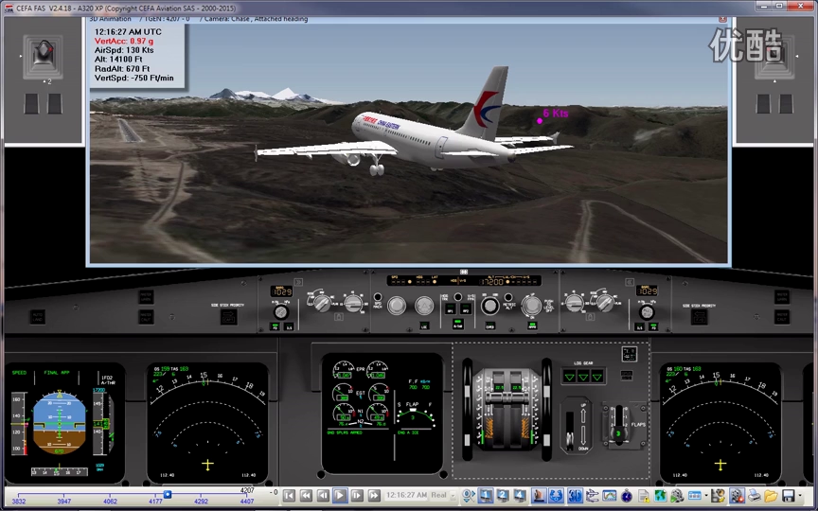

Slide 5
调查结果
5月4日，民航西南局紧急会议，已确认为严重事故征候，最终报告和机组处理结果由总局发布，该事件结果和伊春8，24事故不一样，但是性质完全一样，只是侥幸捡回一架飞机。
高高原机场云雾变化快，最初塔台通知不够标准，机组盘旋等待够标准后再次进近，但决断高后副驾驶提醒不能见，机长存在再等一下就看到跑道的心态，导致飞机 提前场外触地。
高原运行排双机长，但是责任机长看到第二机长疲劳，让第二机长在客舱休息，一直没进驾驶舱。
副驾驶从西安刚调过来，没有接受高高原训练，不具备资质。
高高原机场在进近盘旋期间不按规定使用氧气，座舱高度始终在14000英尺左右。

Slide 6
违章行为
高高原机场不够降落标准，机长仍坚持落地。
双机长执行航班，但航线机长因为疲劳飞行，该航班未在驾驶舱在座飞行。而是在头等舱休息。待复飞后后方进入驾驶舱参与飞行工作。
副驾驶2月刚调入成都分公司。未经过高高原的培训就执行高高原地区航班。调查时对资质进行造假。2月调入公司，但是记录显示1月就以完成培训。

Slide 7
违章行为
飞机达到一万英尺时飞行机组没有用氧（因等待天气原因，一万英尺持续56分钟）
飞机多处受损，机场在询问飞机是否正常时，机组隐瞒受损情况。（无诚信）
飞机在跑到外105米处着地，撞坏7个跑到灯。降落时以2.6G着陆。（土地较为坚硬，否则机毁人亡，性质和伊春事件一样，只是结果不同）
应急管理环节薄弱。在调查过程中，全组相互隐瞒、做假证。包括多次询问乘务长，乘务长均表示航线机长在驾驶舱执行任务。

Slide 8
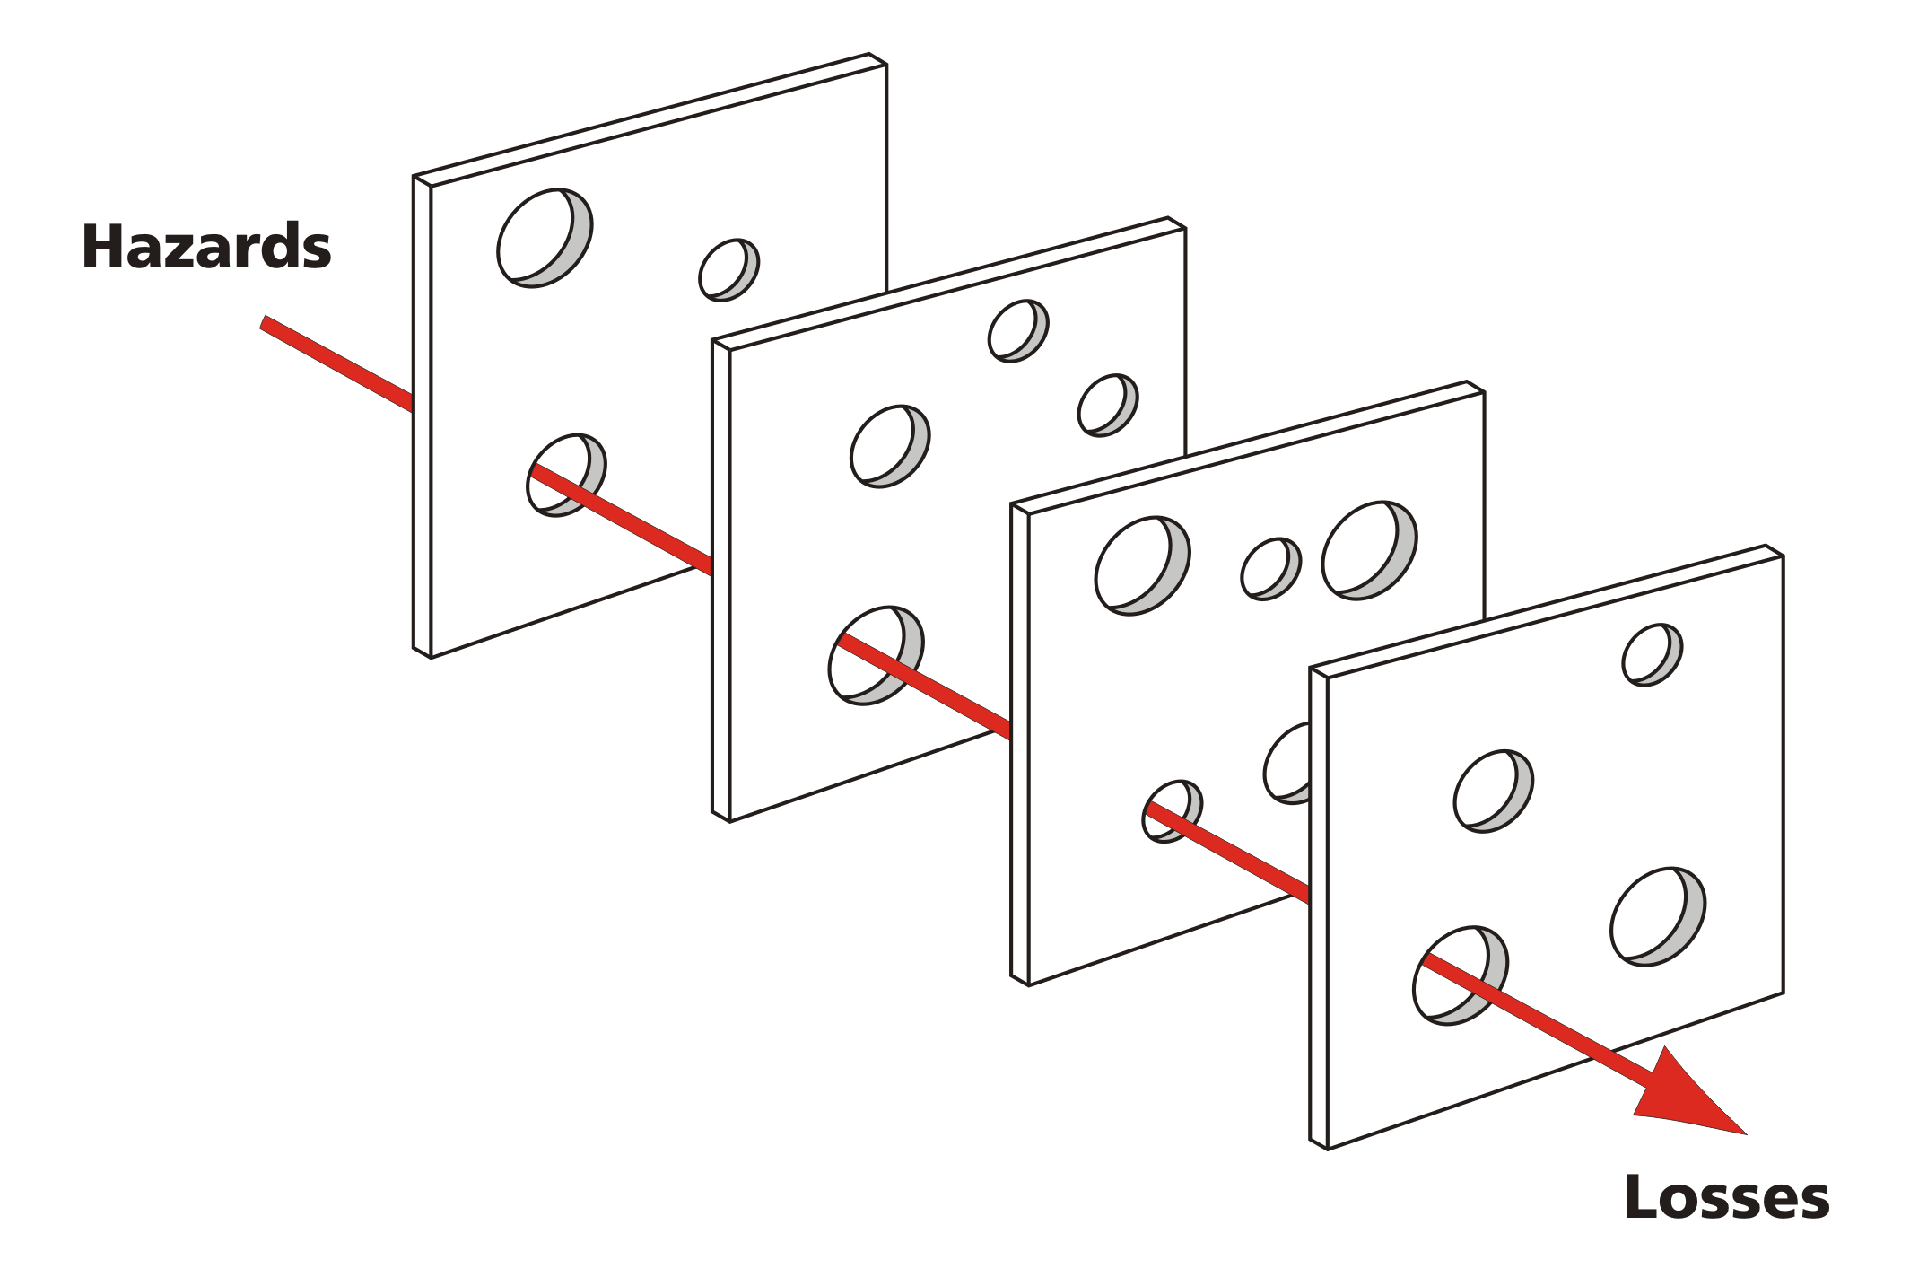
奶酪模型
法规
公司规章
威胁
低能见
高高原运行
SOP
飞行员
决断高不能见继续进近
副驾驶不具备高高原资质
副驾驶资质弄虚作假
高高原只有一名机长在驾驶舱
机体受损
一万英尺未按规定使用氧
标准喊话是否到位（下降率1100ft/min）
机组成员提出复飞后机长不执行复飞
盲目蛮干
侥幸心理

Slide 9
SHELL模型
软件：RNP-AR程序以及机载数据库满足要求
H
硬件：机场&飞机满足高高原以及RNP-AR运行
环境：
公司运行环境不透明缺乏诚信，资质造假，应急管理环节薄弱；
天气环境边缘条件。
S
L
E
人（左座机长）：极度缺乏法律规章意识/安全意识；侥幸心理；盲目蛮干；未按SOP执行。
L
人（其他机组成员）：缺乏诚信，缺乏法律规章意识；未按SOP执行。

Slide 10
违章分析
副驾驶没有接受高高原训练，不具备资质。
未满足运行资质要求实施飞行属于 严重差错

Slide 11
违章分析
飞机达到一万英尺时飞行机组没有用氧（因等待天气原因，一万英尺持续56分钟）
未满足（公司）运行规范或（特殊）限制要求实施飞行属于 一般差错

Slide 12
违章分析
决断高后副驾驶提醒不能见，机长未执行复飞
运行手册
6.52.3.2 在进近过程中没有建立稳定进近的情况下，应中断进近，强制复飞：
（1） 在仪表条件下（IMC）低于1000 英尺（AFE）或在能见条件下（VMC）低于500 英尺
（AFE）没有建立稳定进近；
（6.52.3.3 在进近过程中出现以下影响安全进近着陆的不正常情况时应复飞：
（4） 最后进近中遇到恶劣天气（雷雨、大风或风切变），影响着陆安全；

Slide 13
违章分析
决断高后副驾驶提醒不能见，机长存在再”闷”一下就看到跑道的心态，导致飞机 提前场外触地。
起飞或着陆过程中，冲出、偏出跑道或跑道外接地属于 严重事故症候
几近发生的可控飞行撞地属于 严重事故症候
未被列为事故的航空器结构受损或发动机解体，包括非包容性涡轮发动机失效属于 严重事故症候
轮胎爆破或脱层，造成航空器其他部位受损或影响航空器正常操纵属于一般事故症候
民航局规定，凡是未建立目视参考，低于最低下降高度/高和决断高度。高飞行的事件，航班责任机长 一律吊销执照

Slide 14
处罚结果
局方处罚：两个机长吊销执照 、暂扣副驾驶执照，削减东川10%运量，资质作假罚款5万，东川不得新增加航班。
东航康定事件处理：两名机长终身停飞，吊销执照。副驾驶执照暂扣六个月。暂停加班包机新增航线，对高高原运行进行限制，削减运行总量。公司副总、总经理、党委书记都进行降级。运行副总免职。

Slide 15
规章=生命线
遵守规章=珍爱生命

Slide 16
飞行安全
身体安康

Slide 17
谢谢

